Slide 1
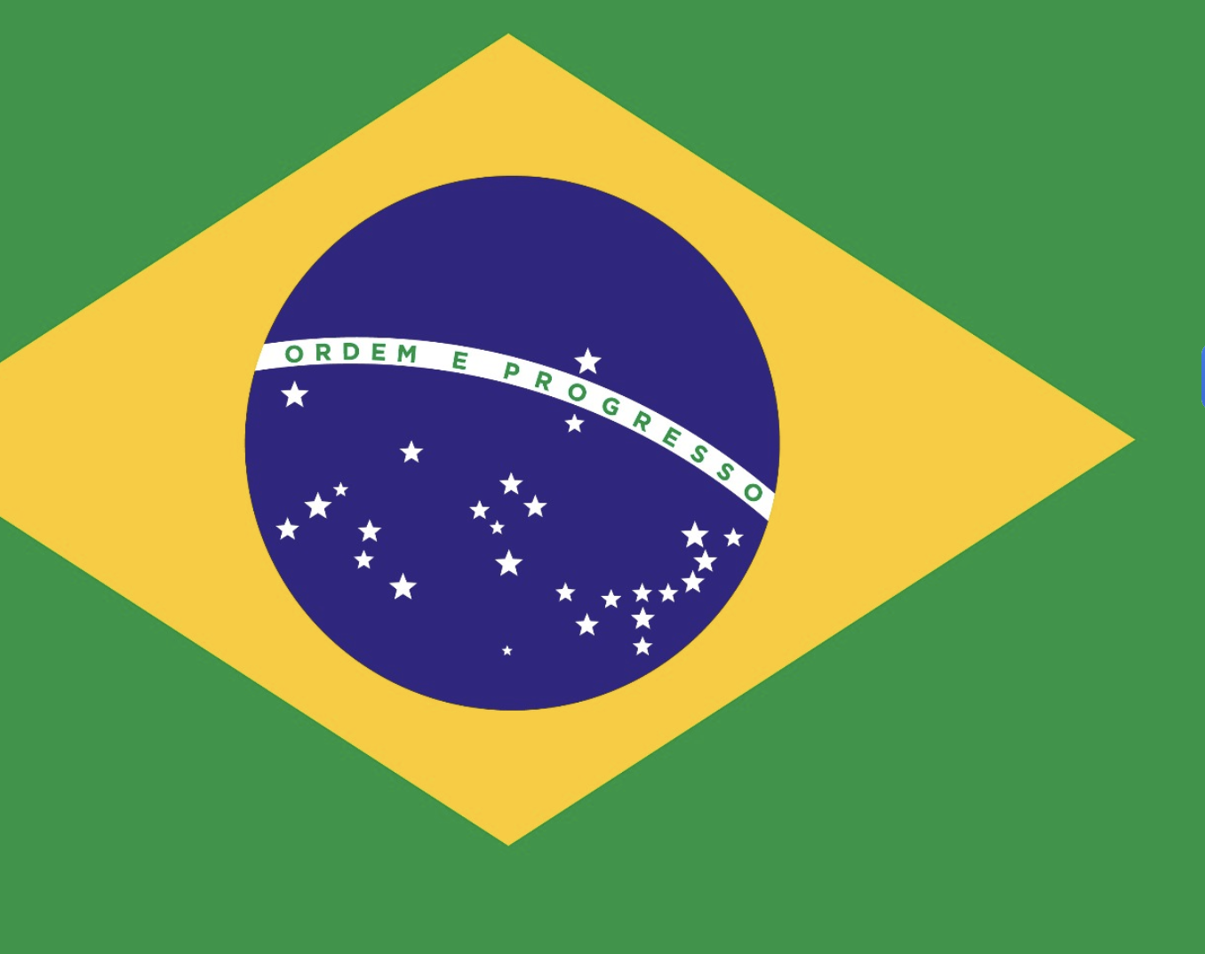
Революція штучного інтелекту в бразильській судовій системі
Практика застосування предиктивних та генеративних інструментів ШІ

Slide 2
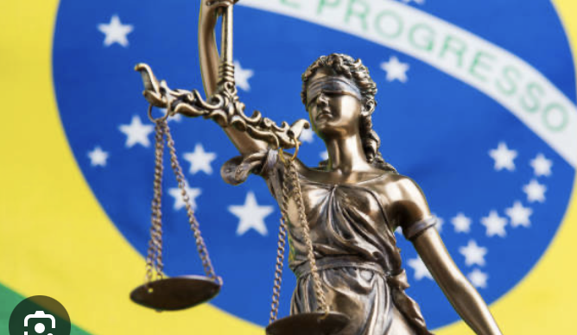
Короткий огляд бразильського судового контексту
80 мільйонів триваючих справ (Індія +-30 млн)
Рівень врегулювання: <8% (США >90%)
Кожен суддя розглядає +- 9 позовів протягом робочого дня
→ З 2019, ШІ розглядається як реагування на ці виклики

Slide 3
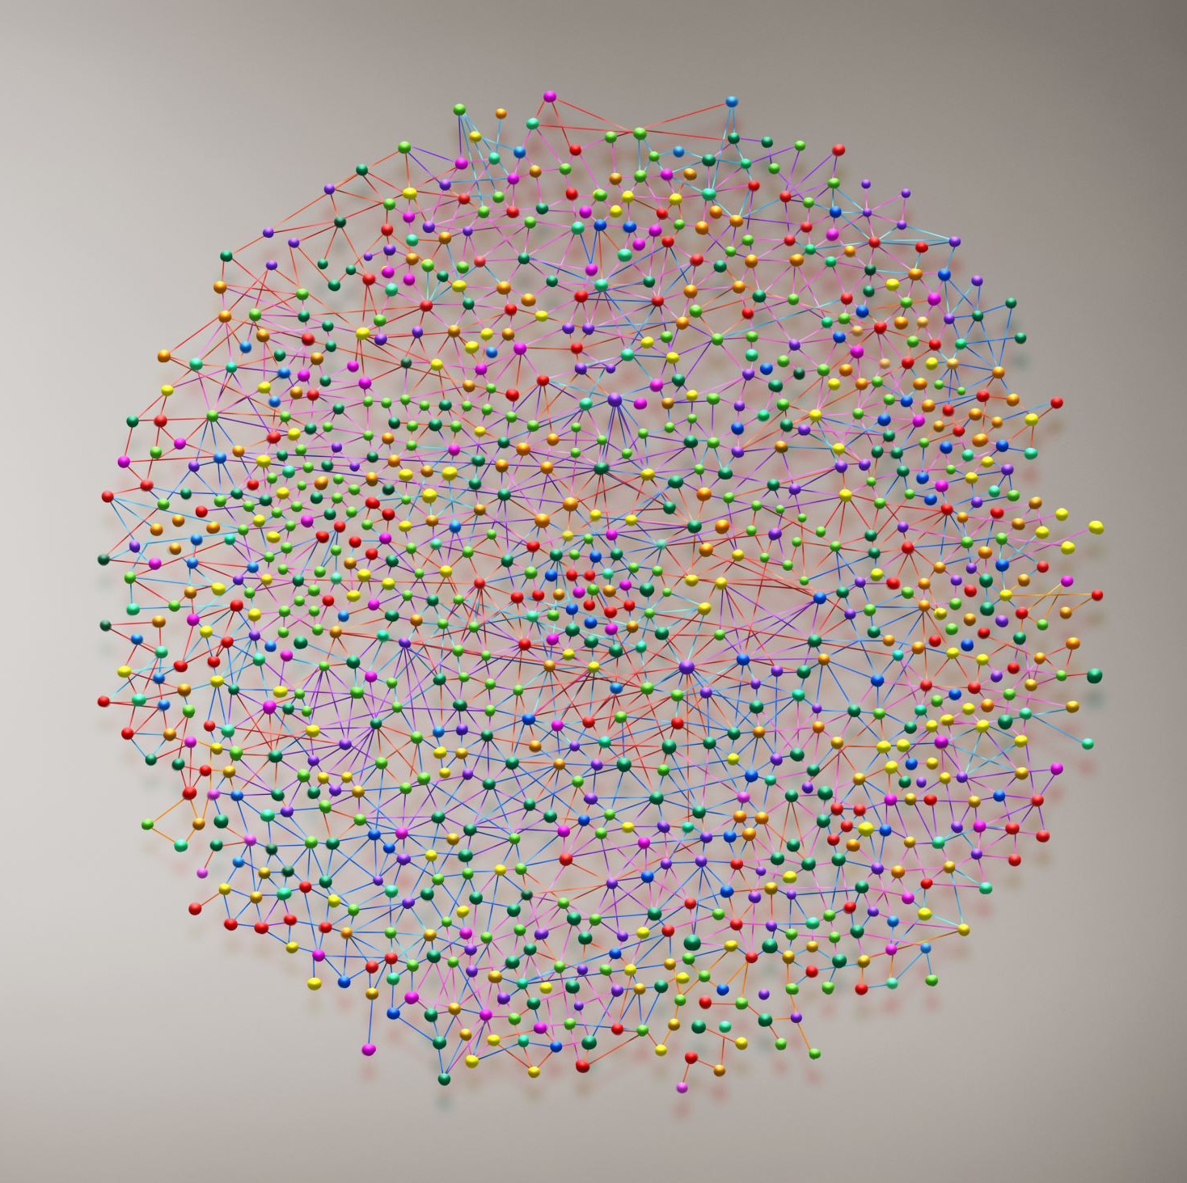
Предиктивний ШІ в Бразилії
Системи предиктивного ШІ аналізують ДАНІ для виявлення ПОВЕДІНКОВИХ ЗАКОНОМІРНОСТЕЙ та формування рекомендацій на їх основі. У цьому виді ШІ відсутня ТВОРЧА ДІЯЛЬНІСТЬ.
Бразилія: 141 система предиктивного ШІ.
Дослідження НСР від 2023 щодо використання ШІ в судовій системі Бразилії: https://www.cnj.jus.br/wp-content/uploads/2024/06/pesquisa-uso-da-inteligencia-artificial-ia-no-poder-judiciario-sumario-executivo-2023.pdf

Slide 4

Предиктивний ШІ в бразильській судовій системі (приклади)
Виявлення тотожних позовів, преклюзії вимог або справ із вичерпаним строком позовної давності
Електронні судові арешти та розшук активів
Класифікація позовів (визначення процесуального порядку, групування аналогічних справ)

Slide 5
Предиктивний ШІ в судовій системі
Рекомендація застосовних законів та обов'язкових прецедентів
Виявлення подібних справ для використання їхніх рішень як зразків
Підготовка рішень на основі попередніх (менш поширена практика, майже залишена після появи генеративного ШІ)

Slide 6

Предиктивний ШІ: VICTOR — перша система ШІ Верховного суду Бразилії (2019)
Мета: аналіз вимоги щодо загальної суспільної значущості в апеляційних скаргах
Ключові питання:
а) Як навчали VICTOR?
б) Чому VICTOR виконує за 5 секунд завдання, яке людині займало б 45 хвилин?

Slide 7
Виклики предиктивних інструментів ШІ
- Кібербезпека
- Непрозорість
- Упередженість

Slide 8

Генеративний ШІ: новий рубіж
Генеративний ШІ: системи штучного інтелекту, здатні створювати НОВИЙ, ОРИГІНАЛЬНИЙ контент або інформацію (текст, зображення, відео чи дані), виявляючи закономірності у великих масивах даних та генеруючи результати, ЯКИХ РАНІШЕ НЕ ІСНУВАЛО.

Slide 9

Генеративний ШІ в бразильській судовій системі
ВИКОРИСТАННЯ:
1) Особисте використання суддями:
Асистент для написання висновків та рішень
Інструмент для дослідження альтернативних правових сценаріїв
Узагальнення юридичних документів
Виявлення суперечностей у показаннях свідків
Допомога у формулюванні запитань для судових експертів тощо
→ ЯК Я ВИКОРИСТОВУЮ ЦЕ У СВОЇЙ СУДОВІЙ ПРАКТИЦІ СЬОГОДНІ?

Slide 10
Генеративний ШІ в бразильській судовій системі
2) Інституційне використання:
Перші ініціативи (приклади):
Assis (Суд штату Ріо-де-Жанейро)
MarIA (Верховний суд Бразилії)
Logos (Вищий суд правосуддя)
→ ChatJT (ШІ-асистент трудового правосуддя)
→ Apoia (2-й федеральний регіональний суд)

Slide 11
Генеративний ШІ в бразильській судовій системі
Особисте + інституційне використання?
Регулювання проти практики

Slide 12
Виклики використання генеративних інструментів ШІ в судовій системі
Успадковує ті самі ризики, що й предиктивні системи ШІ
+ Привносить нові виклики (творчість: галюцинації; слухняність: етичні виклики; зловживання: надмірна залежність тощо)
→ Технічні можливості проти конституційних обмежень

Slide 13
Регулювання ШІ в бразильській судовій системі
- Рішення НСР 332/2020 (предиктивні)
- Рішення НСР 615/2025 (предиктивні та генеративні рішення)

Slide 14
Інституційний шлях до судового ШІ
Структурні чинники:
Дані: електронне судочинство з 2006 р.; база даних CODEX (майже 400 млн справ)
Люди: судді-практики; судді/програмісти, власні ІТ-команди у кожному суді
Бачення: роль головних суддів та НСР; голови судів та місцеві суди

Slide 15
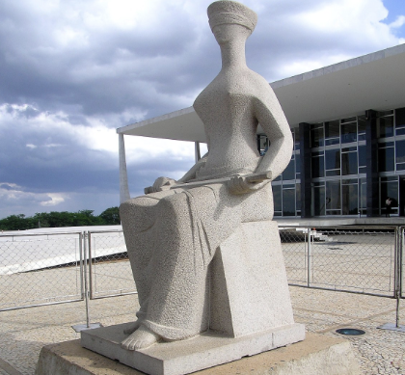
Підсумкові роздуми
Яке майбутнє правосуддя та яка роль ШІ в ньому?
Бразилія: потужний союзник. ШІ не замінить людину, але при відповідальному застосуванні здатний вивести судову систему на новий рівень ефективності та швидкості реагування.

Slide 16

Дякую!
isabelarossicortesferrari@gmail.com

